Slide 1
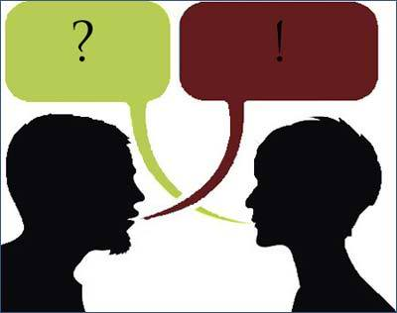
Интернет Бонтон
Ана Јаћимовић
Тања марковић VI3

Slide 2
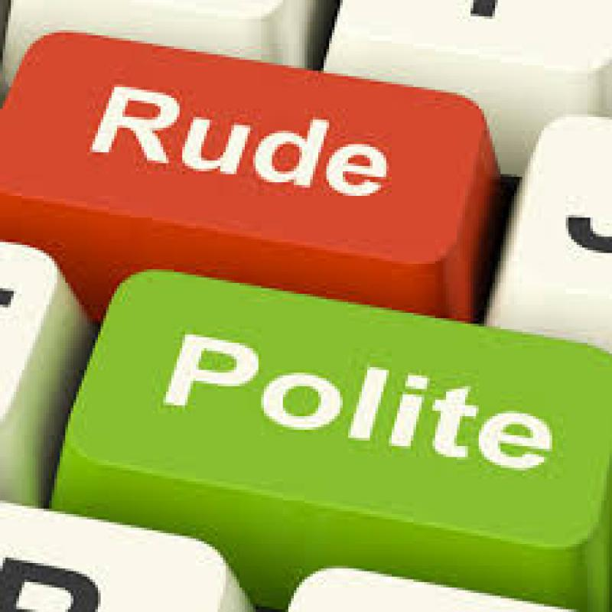
Нет етикета
Интернет бонтон или технолошки бонтон или нететикеција (енгл. net + франц. etiquette) неформалне су смјернице о прихватљивом понашању на интернету које су формулисали корисници интернета. То су општеприхваћени стандарди понашања код размене електронске поште, у дискусионим групама, четовима, FTP-у и уопште WWW и друштвеним мрежама насталим у посљедњој деценији.

Slide 3
Правила и Понашање на интернету
Уопште за све облике активности на интернету важи да не смете радити ништа што је противзаконито или се коси са основним моралним нормама. У интернет комуникацији разликујемо јавну и приватну комуникацију

Slide 4
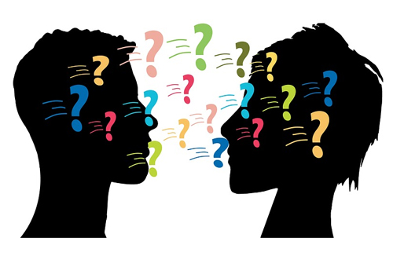
Буди Пристојан
Не смеш да вређаш, омаловажаш или на било који начин малтретираш друге на интернету.
Нападање, вређање, употреба погрдних имена па чак и вулгарности, постале су честе појаве на интернету. Овај феномен неприхватљивог понашања добио је име ,,флејмовање“, од енглеске речи ,,Flaming“.

Slide 5
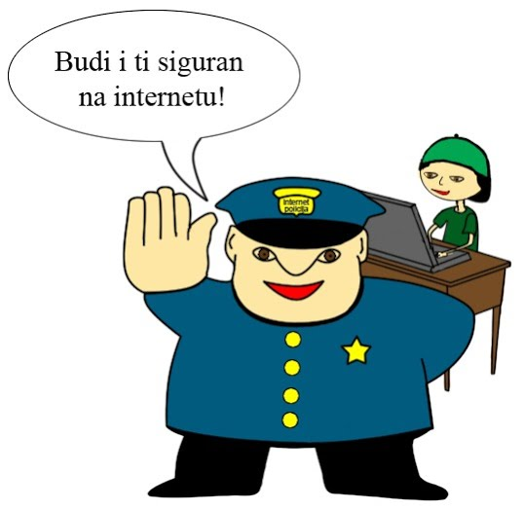
Буди Пажљив на интернету
Никад немој на интернету објављивати податке о себи, својој породици. Не откривај своје презиме ни адресу, нити у коју школу идеш јер немају сви на интернету добре намере.

Slide 6
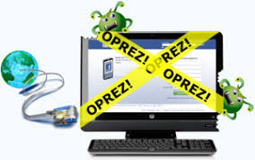
Поштуј Правила на интернету
Разне веб странице, портали, чат сервиси, форуми, друштвене мреже итд. имају другачија правила која мораш поштовати ако се желиш њима служити. Увек пажљиво прочитај услове коришћења пре него ли безглаво кликнеш да пристајеш, јер када постанеш члан мораш се строго и потпуно држати правила и прописа на које си пристао.

Slide 7
Добро запамти: све што је противзаконито у стварном животу противзаконито је и на интернету. Немој се заваравати мислећи да се можеш сакрити иза измишљеног надимка.

Slide 8
https://www.youtube.com/watch?v=z0GDldyb-8Ihttps://www.youtube.com/watch?v=z0GDldyb-8I

